Slide 1

Autor | Šárka Jurášová
Škola | ZŠ a MŠ Stožec, okres Prachatice
Téma | Opakování
Název materiálu | VY_52_INOVACE_16_ZELENINA
 | Sada 1
Předmět | Prvouka
Ročník | 3.
Číslo projektu | CZ.1.07/1.4.00/21.0697
Datum vytvoření | 7.3.2013
Klíčová slova | zelenina, kořenová, košťálová, lusková, cibulová, plodová, listová

Slide 2
Anotace :
Pomocí prezentace žáci zpracovávají poznámky, materiál je určen k podpoře výkladu učební látky ve 3. ročníku základní školy v oblasti Člověk a jeho svět.

Slide 3
Zelenina

Slide 4
Dělení zeleniny :
Kořenová
Košťálová
Lusková
Cibulová
Plodová
Listová

Slide 5
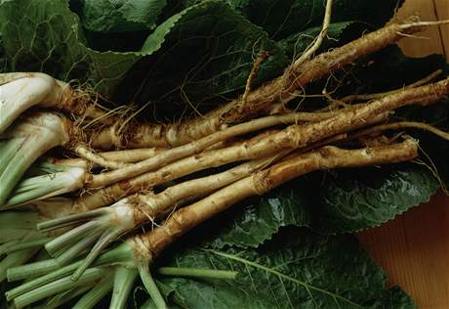
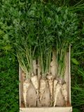
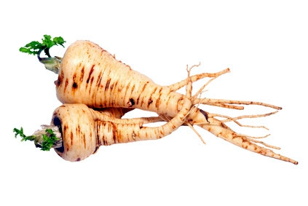
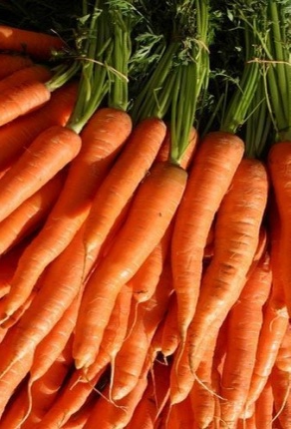
Kořenová Zelenina
petržel kořenová pastinák setý mrkev křen selský

Slide 6
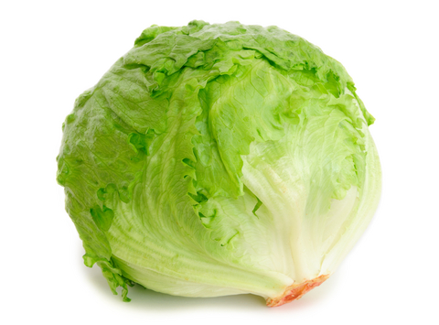
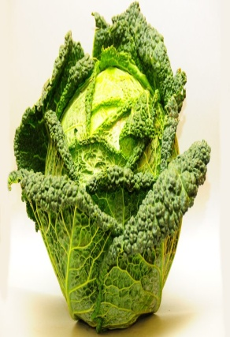
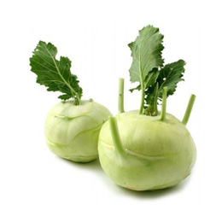
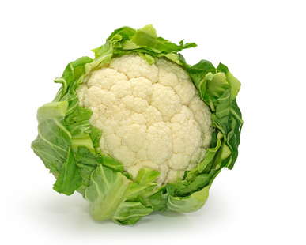
Košťálová zelenina
hlávkové zelí kapusta kedluben květák

Slide 7
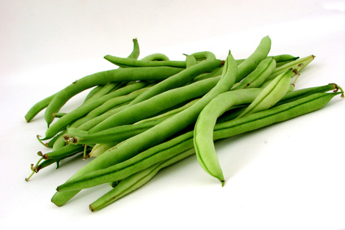
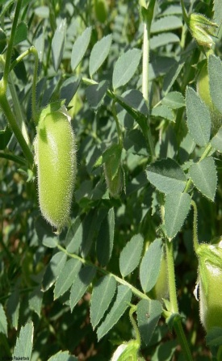
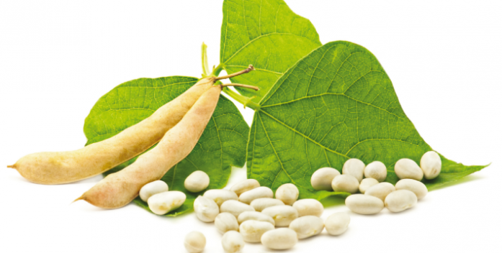
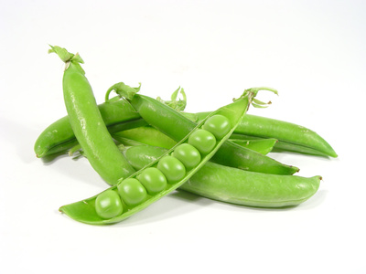
Lusková zelenina
hrách setý fazol obecný čočka jedlá sója luštinatá

Slide 8
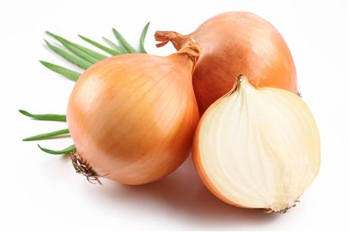
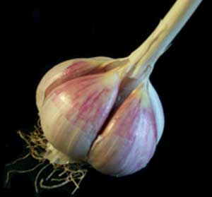
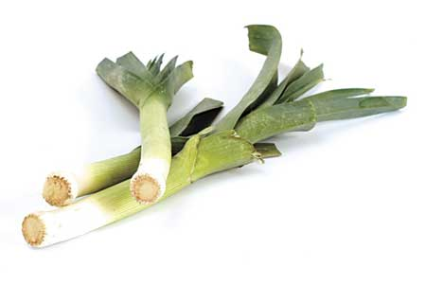
Cibulová zelenina
cibule setá česnek paličák pórek

Slide 9
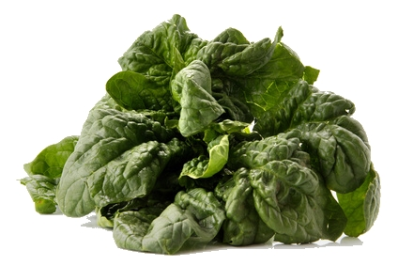
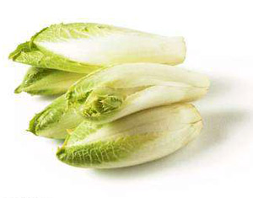
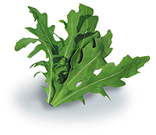
Listová zelenina
špenát setý čekanka rukola

Slide 10
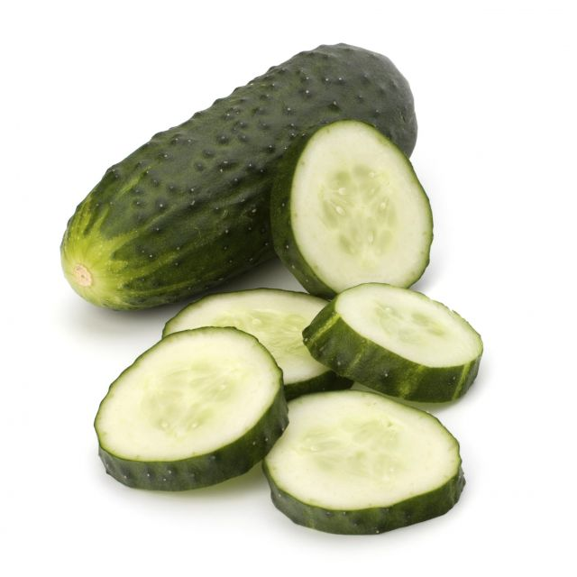
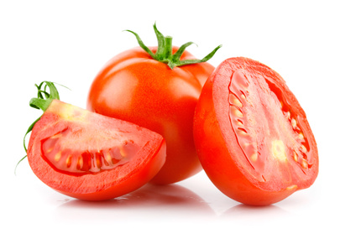
Plodová zelenina
okurka setá rajče jedlé

Slide 11
Zdroje :
http://www.ekofarma-redhost.cz/sortiment/petrzel-korenova-s-nati
http://www.receptyonline.cz/pastinak-sety--1141.html
http://hobby.blesk.cz/clanek/hobby-zahrada/111898/vysevejte-zeleninu-s-kratkou-vegetacni-dobou.html
http://www.novinky.cz/zena/zdravi/171509-mrkev-muze-spatnym-varenim-ztratit-protirakovinne-ucinky.html
http://www.receptyonline.cz/kvetak--1307.html
http://mega-mix.blog.cz/1107/hlavkovy-salat
http://elizabehtin.wordpress.com/2011/05/30/cvikla-fenikel-a-kapusta/
http://levaprava.cz/duel.php?id=548

Slide 12
zdroje
http://www.receptyonline.cz/hrach-sety--1454.html
http://www.receptyonline.cz/fazol-obecny--1453.html
http://diskuse.nachvojnici.cz/viewtopic.php?f=115&t=648
http://www.mojesoja.cz/soja-potravina-pro-zdravi
http://cibulova-zelenina.webnode.cz/
http://www.hammergarlic.com/tjeckindex.htm
http://www.labuznik.cz/ingredience/okurka-seta/
http://hobby.idnes.cz/kren-selsky-armoracia-rusticana-dau-/herbar.aspx?c=A080716_154045_herbar_lud

